Slide 1
Ein Spaziergang über die Wiener Ringstraße

Slide 2
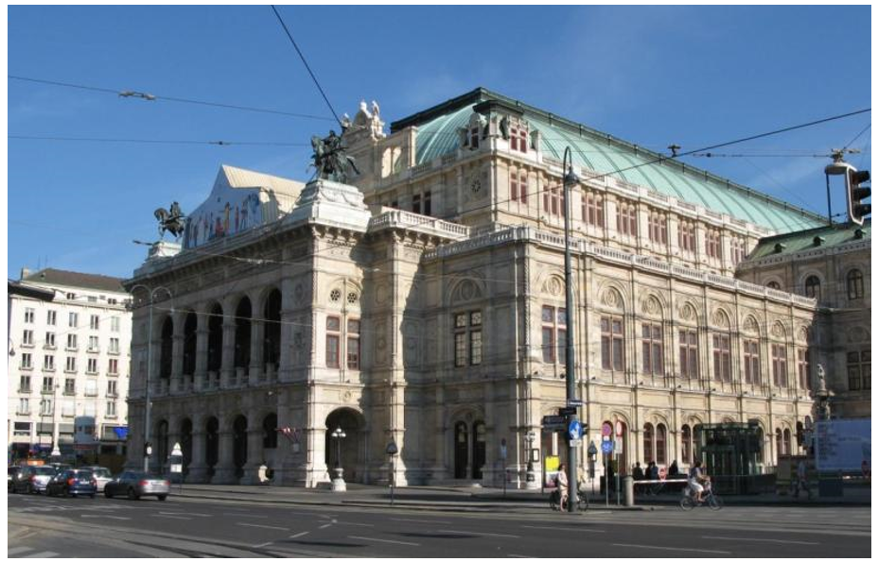
Die Staatsoper wurde als erstes Ringstraßenbauwerk von 1861 bis 1869 im Stil des Historismus errichtet. Die Bevölkerung verspottete die Oper als „Bahnhof“. Im Zweiten Weltkrieg wurde das Gebäude durch Fliegerbomben stark beschädigt.

Slide 3
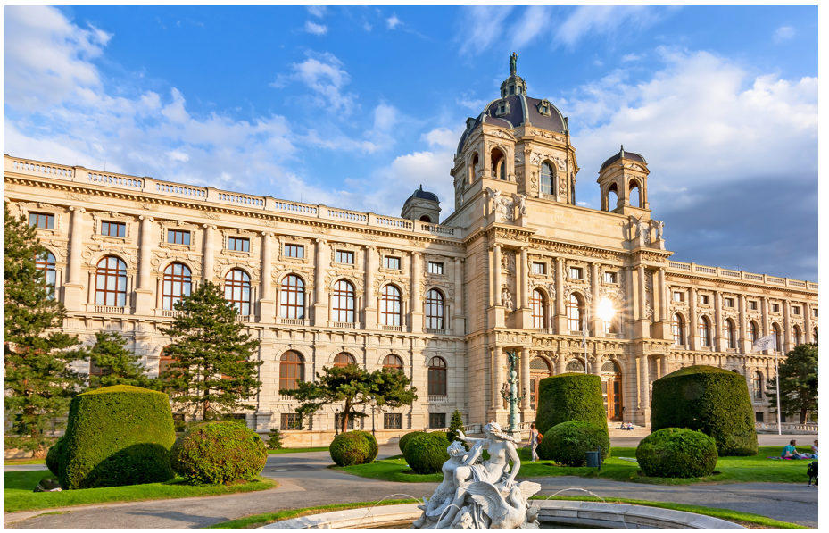
Das Kunsthistorische (auf dem Bild) und das Naturhistorische Museum wurden wie das Burgtheater von den Architekten Gottfried Semper und Karl Hasenauer geplant. Der Stil der äußerlich vollkommen gleich gestalteten Museen ist das Neobarock.

Slide 4
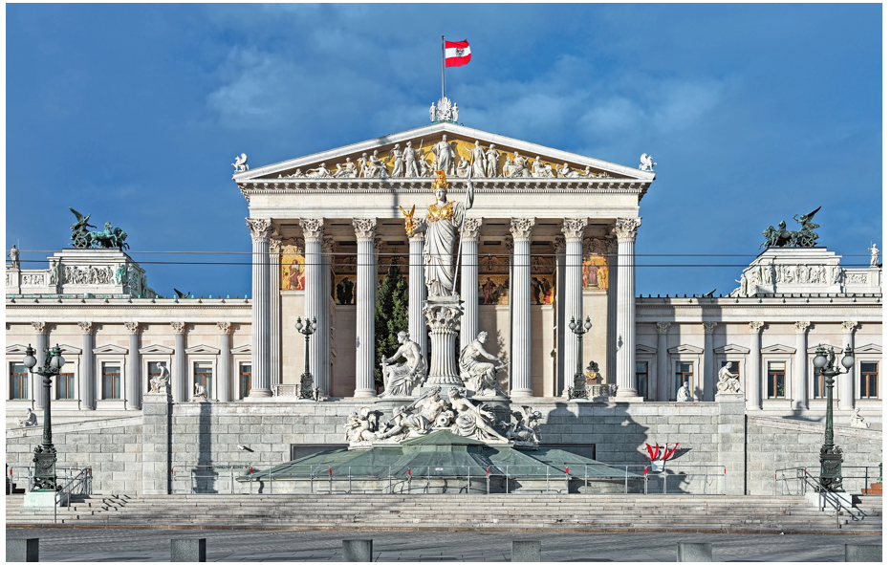
Das Parlament wurde von Theophil Hansen nach dem Vorbild griechischer Tempel gebaut und 1883 fertiggestellt. Vor dem Parlament steht eine Statue der Göttin Pallas Athene, der griechischen Göttin der Weisheit.

Slide 5
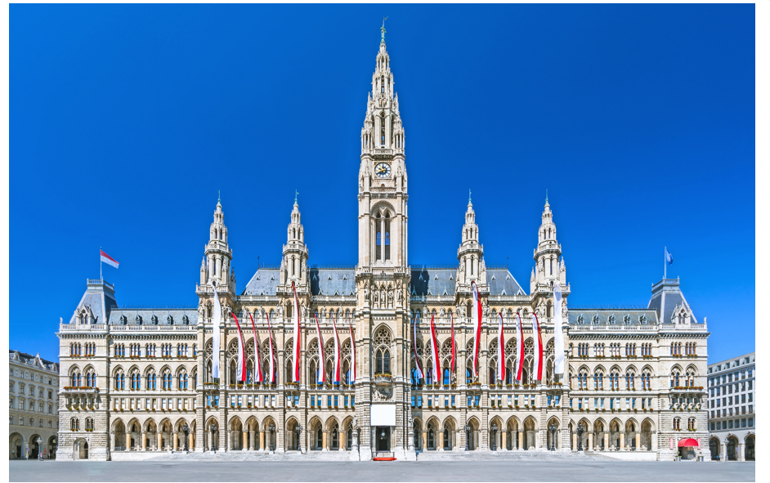
Das Rathaus ist Sitz des Wiener Bürgermeisters. Es wurde im Stil der Neugotik errichtet. Wahrzeichen ist der auf dem 98 Meter hohen Turm des Gebäudes stehende „Rathausmann“.

Slide 6
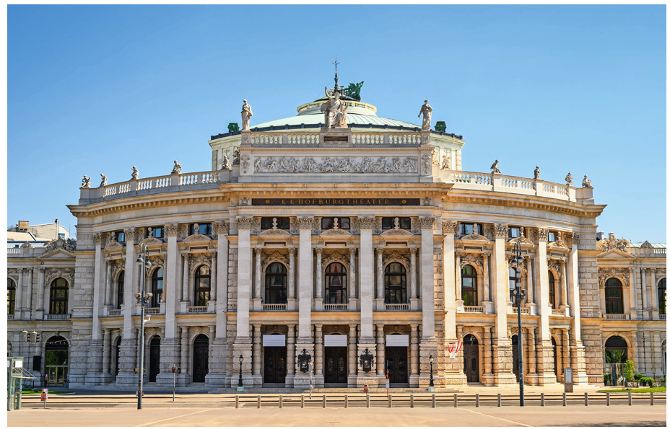
Anstelle des alten Burgtheaters am Michaelerplatz errichteten die Architekten Gottfried Semper und Karl Hasenauer von 1874 bis 1888 das neue Burgtheater an der Ringstraße im Stil der Neorenaissance.

Slide 7
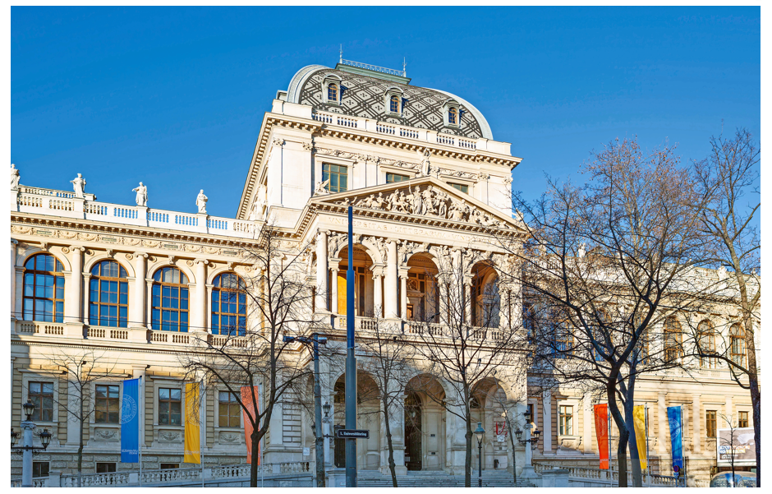
Die Wiener Universität ist eine der ältesten Europas. Sie wurde nach ihrem Gründer Rudolf IV. „Alma Mater Rudolphina“ benannt. Das Gebäude am Ring wurde nach den Plänen des Architekten Heinrich Ferstel im Stil der Neorenaissance von 1873 bis 1884 erbaut.

Slide 8
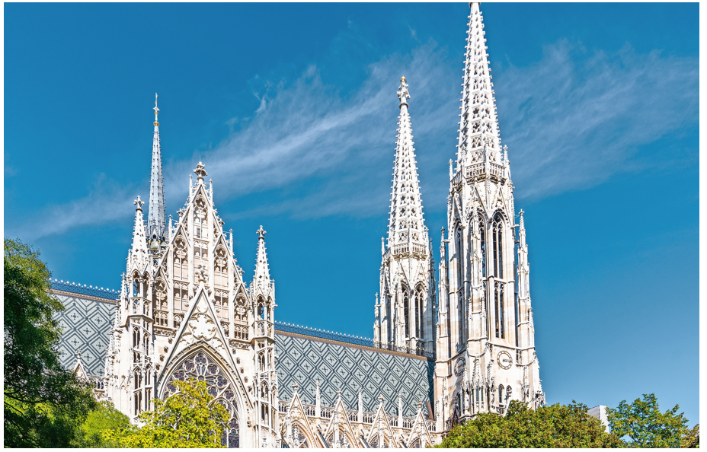
Die Votivkirche wurde im neugotischen Stil gebaut. Ihre Türme sind mit 99 Metern die zweithöchsten Kirchentürme Wiens. Nach einem missglückten Attentat auf Kaiser Franz Joseph I. wurde die Kirche als Dank für die Rettung des Kaisers aus Spenden errichtet.

Slide 9
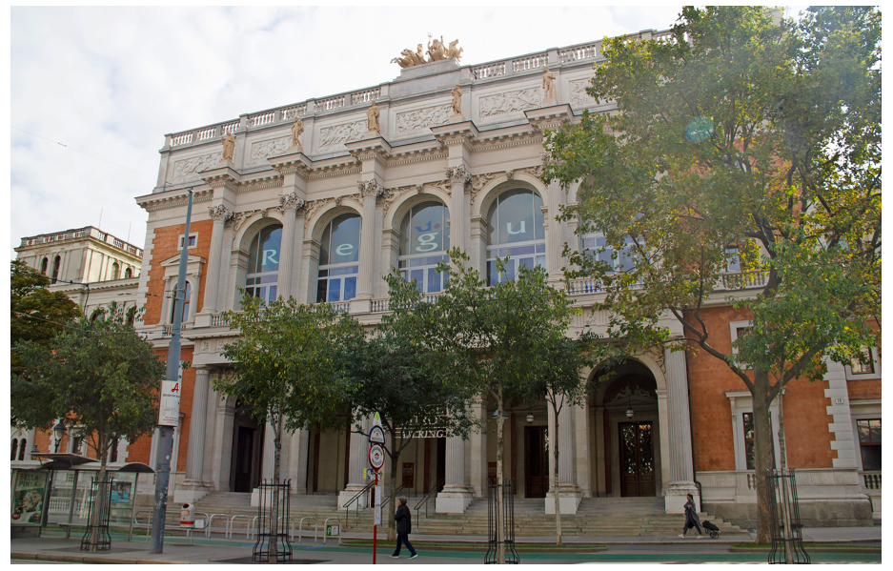
Die Wiener Börse wurde 1771 gegründet und ist eine der ältesten Börsen der Welt. Zwischen 1874 und 1877 wurde das Gebäude an der Ringstraße unter dem Architekten Theophil Hansen im Stil des Historismus errichtet.

Slide 10
Hinweise zum Einsatz
Die Bausteine-Bilderreise „Ein Spaziergang über die Wiener Ringstraße“ bietet sich als anschaulicher Einstieg zu Schulbuch Seite 72 bis 77 an bzw. kann zur Vertiefung der Inhalte herangezogen werden.
Wir wünschen Ihnen einen erfolgreichen Unterricht!
Impressum
© Österreichischer Bundesverlag Schulbuch GmbH & Co. KG, Wien 2025
Autor: Johannes Fuchsberger, Bürmoos
Fotos: Folie 2: Vera Faber, Wien; Folie 3: Vladislav Zolotov / iStockphoto.com; Folie 4: Mikhail Markovskiy / iStockphoto.com; Folie 5: amriphoto / iStockphoto.com; Folie 6: Noppasin Wongchum / iStockphoto.com; Folie 7: User10095428_393/ iStockphoto.com; Folie 8: Andrej Danilovich / iStockphoto.com; Folie 9: Anna Linda Knoll / iStockphoto.com;
Alle Rechte vorbehalten.
www.oebv.at
Das Werk und seine Teile sind urheberrechtlich geschützt. Der Verlag gewährt das Recht des Einsatzes im Unterricht. Das Herauslösen, Kopieren und Bearbeiten von Daten jeder Art ist untersagt. Das Ausdrucken und Anfertigen von Kopien ist ausschließlich für den eigenen Unterrichtsgebrauch gestattet. Urhebervermerke, Seriennummern sowie sonstige der Programmidentifikation dienende Merkmale dürfen nicht entfernt oder geändert werden. Weder das Werk noch seine Teile dürfen in ein Netzwerk gestellt oder über das Internet weiter verbreitet oder veräußert werden.
Jede Nutzung in anderen als den genannten Fällen bedarf der vorherigen schriftlichen Einwilligung des Verlages.

